Slide 1

第 3 章 线性方程组
线性方程组是线性代数的基础内容之一．对于一
般的线性方程组，我们需解决以下三个问题：
1．如何判别线性方程组是否有解？
2．在有解的情况下，解是否唯一？
3．在解不唯一时，解的结构如何？
在第1章中我们研究了方程个数与未知量个数相等
的情形，克拉默法则对上述三个问题中的部分给出
回答：

Slide 2
当方程组的系数行列式不等于零时，线性方程组
有唯一解，并且解可以用行列式之比表示；对齐次线
性方程组，当系数行列式等于零时，齐次线性方程组
有无穷多解．
对于其他问题则没有作出解答．
克拉默法则在理论上是一个非常完美的结果，但
它只对方程个数与未知量个数相等的且系数行列式不
为零的线性方程组有效，所以应用范围有局限性，鉴
于此，在这一章中我们要讨论如何解一般的线性方程
组．

Slide 3


第 3.1 节 高斯消元法
高斯消元法的证明
举例
解方程组的步骤

Slide 4
3.1.1 高斯消元法的证明
在本节，我们讨论一般的线性方程组的解法，
一般的线性方程组是指形式为

Slide 5
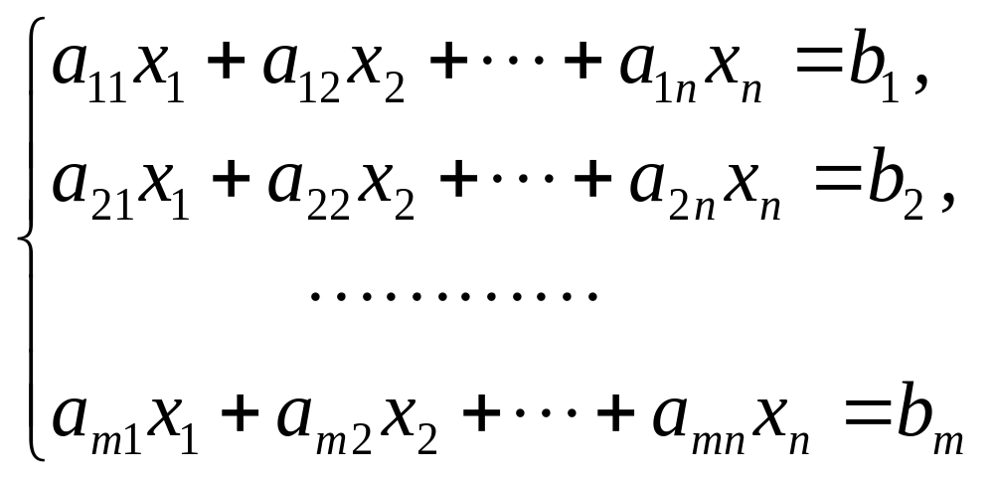
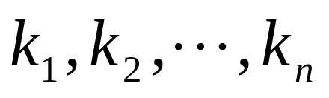
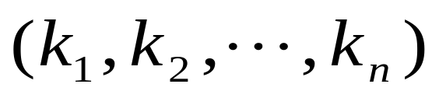
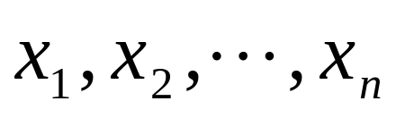

（1）
的方程组．
所谓方程组(1)的一个解就是指由 n 个数
组成的有序数组
当
分别用
代入后，

Slide 6
(1)中每个等式都变成恒等式．
方程组(1)的解的全体
称为它的解集合．
解方程组实际上就是找出它全部
的解，或者说，求出它的解集合．
如果两个方程组
有相同的解集合，它们就称为同解的方程组．

Slide 7
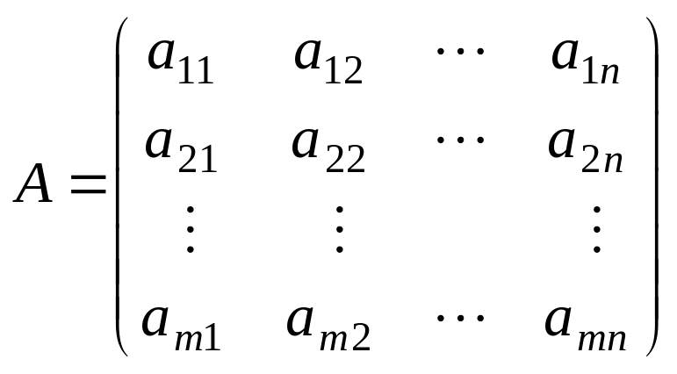
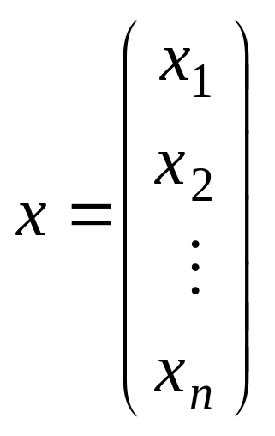
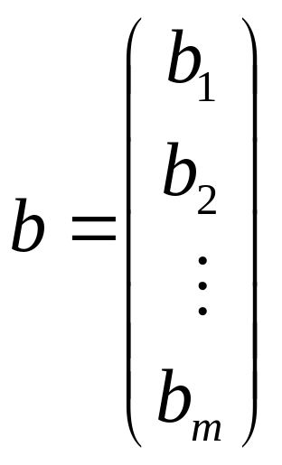
系数矩阵
令
未知数向量
常数项向量

Slide 8
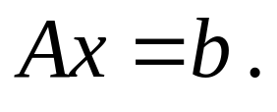

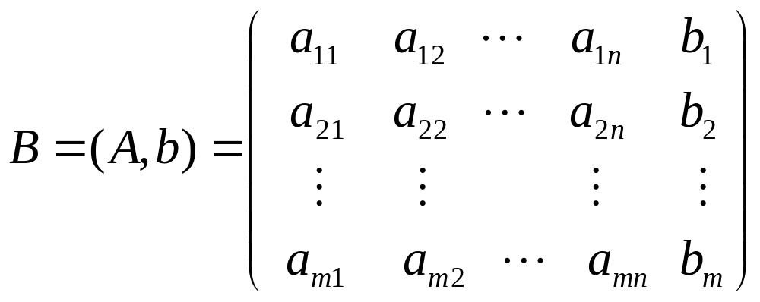
则线性方程组（1）的矩阵形式为
当
时，线性方程组（1）称为齐次线性方程组，
否则，称为非齐次线性方程组．
矩阵
称为方程组（1）的增广矩阵.
显然，线性方程组与其增广矩阵是一一对应的．

Slide 9

在第2章矩阵运算知道，对线性方程组进行初等
变换是不会改变其解的．
现在我们用矩阵来证明这个
结论．
定理3.1.1 若将增广矩阵 (A , b) 用初等行变换
化为 (S , t) ，则 Ax = b 与 Sx = t 是同解方程组．

Slide 10
由定理3.1.1，我们可以得到一般线性方程组的解
法：
用矩阵的初等行变换把增广矩阵化为阶梯形，求
出阶梯形矩阵所表达的方程组的解，即得原方程组的
解．
这个方法称之为高斯（Gauss）消元法．
下面举例利用高斯消元法来求解一般的线性方程
组．

Slide 11
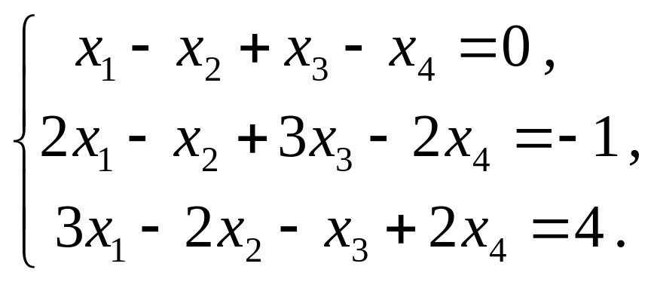
3.1.2 举例
例1 解线性方程组

Slide 12
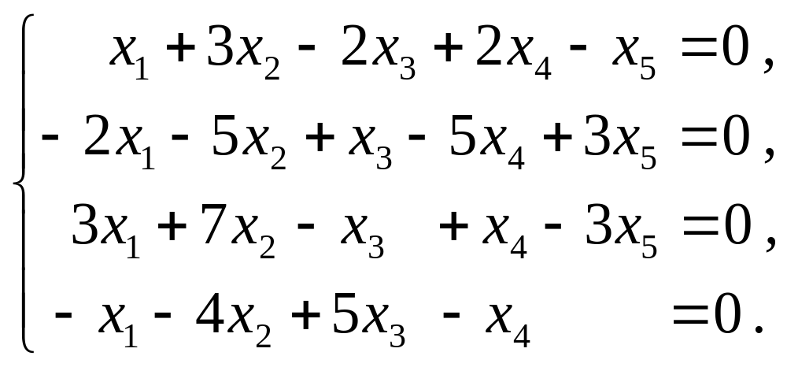

例2 解齐次线性方程组
解

Slide 13
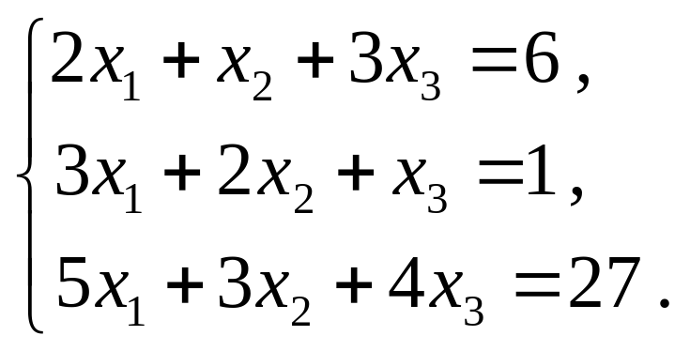
例3 解非齐次线性方程组
解

Slide 14
用高斯消元法解线性方程组的过程中，当增广矩
阵经过初等行变换化成阶梯形矩阵后，得到相应的阶
梯形方程组，并用回代的方法来求解．
其实，回代的
过程也可用矩阵来表示出来，
这个过程实际上就是对
阶梯形矩阵进一步化简，使其最终化成一种特殊的矩
阵，从这种矩阵中就可直接解出方程组的解．
看例1的
阶梯形矩阵

Slide 15
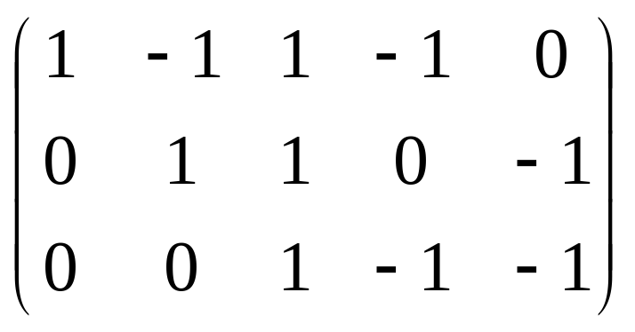
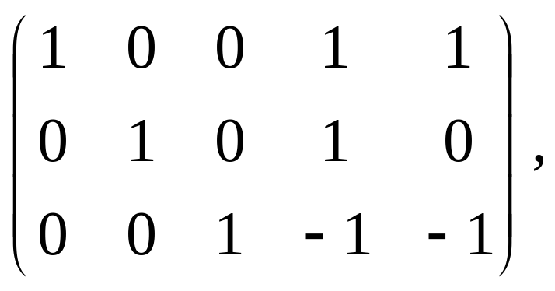
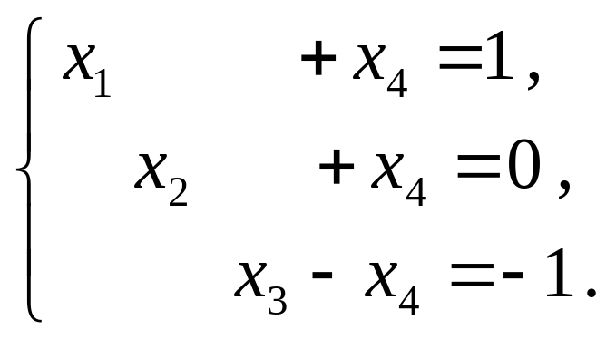
初等行变换
这个矩阵所对应的阶梯形方程组是：

Slide 16
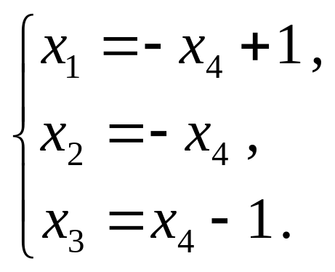
将此方程组中含 x₄ 的项移到等号的右端，得
即可得原方程组的一般解．
因此，这种方法在求解线
性方程组时比较简单，比较方便．
可见，上述的这种
阶梯形矩阵在求解线性方程组的过程中起着重要的作
用．
将这种阶梯形矩阵取个名称，即称为行简化阶梯
形矩阵，下面给出这种阶梯形矩阵的定义．

Slide 17
定义3.1.1 一个行阶梯形矩阵若满足下列两
个条件，则称之为矩阵的行简化阶梯形矩阵．
(1) 每个非零行第一个非零元素为1；
(2) 每个非零行第一个非零元素所在列的其他
元素都为0．

Slide 18
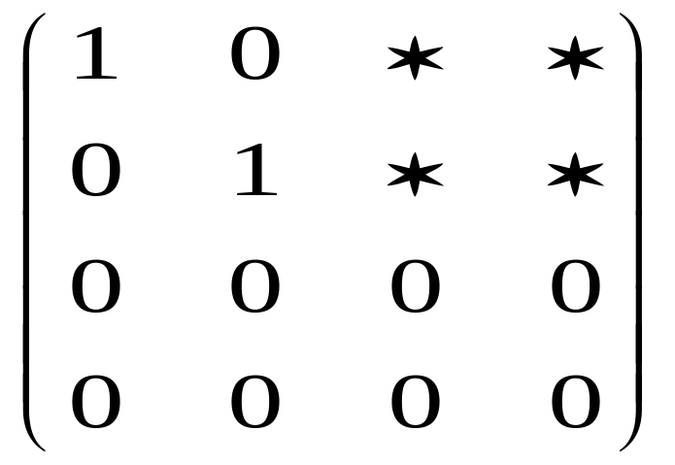
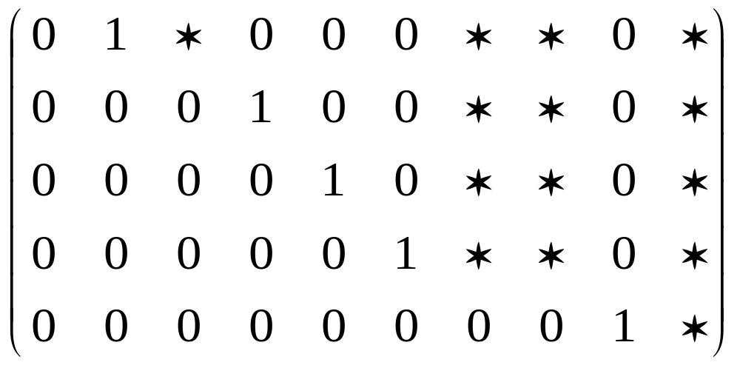
如
都是行简化阶梯形矩阵，在∗位置的元素可取任意
值，包括零值．

Slide 19
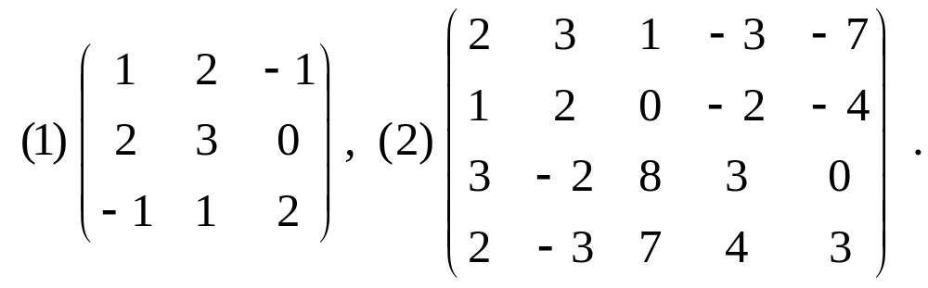
例4 将下列矩阵化为行简化阶梯形矩阵
解

Slide 20
容易证明：
（1）任意阶梯形矩阵都可以用初等行变换化成行
简化阶梯形矩阵；
（2）可逆矩阵化成的行简化阶梯形矩阵一定是单
位矩阵．

Slide 21
3.1.3 解方程组的步骤
通过上面的三个例子，可归纳出解线性方程组
的高斯消元法的一般步骤，现归纳如下：

Slide 22
Step1 将方程组的增广矩阵化为行简化阶梯形
矩阵 ；
Step2 将行简化阶梯形矩阵非零首元所在列的
未知量称为基本未知量（元），设为 r 个，其余未
知量称为自由未知量（元），共有 n – r 个（n 是
未知量的个数） ；
Step3 求行简化阶梯形矩阵所对应的线性方程
组的解，把此方程组含有自由元的项移至方程的右

Slide 23
端，得到用自由元表达的基本元，这就是方程组的
一般解 ；
Step4 为得到所有解的矩阵形式，可以把n – r
个自由元依次令为（任意）常数 k₁ , k₂ , … , k_{n – r} ,
对应地解出基本元，即可写出方程组的所有解的矩
阵形式．

Slide 24
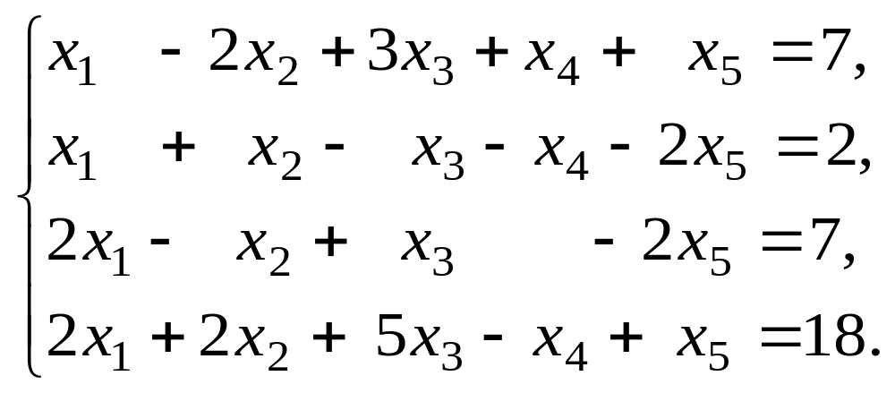
例5 求解线性方程组
解

Slide 25
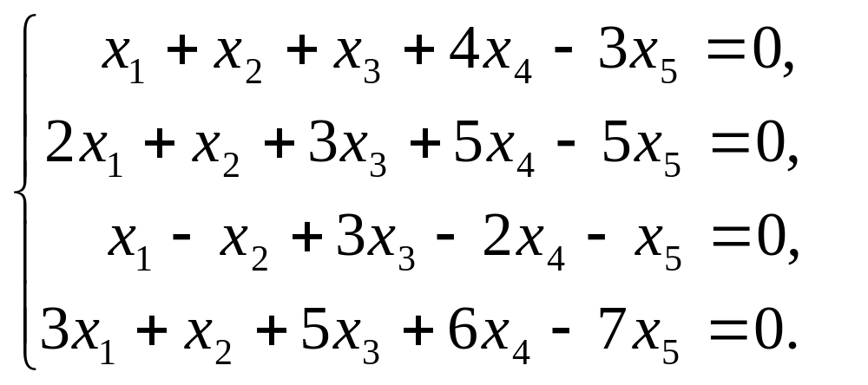
例6 求齐次线性方程组的通解
解

